Slide 1
WS 3 Att leda och genomföra transformation
Notes:
Slide 1-21 70 minuter inkl fika.
Världen vi l

Slide 2
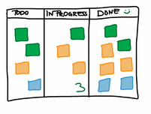
Check-in
Förväntningar -> På gång -> Klart!
Skriv ner dina förväntningar på post-it-lappar, en per lapp, signera med dina initialer.
Notes:
Kanban - genomgång, göra nya lappar
Förbered genom att läsa igenom lapparna
Förklara slutprodukten - visa bilden! Enkla steg till handlingsplan
En övergripande transformationsplan som prioriterar vilka aktiviteter som ska genomföras utifrån DMI, förändingsvågor och digital destination…

Slide 3
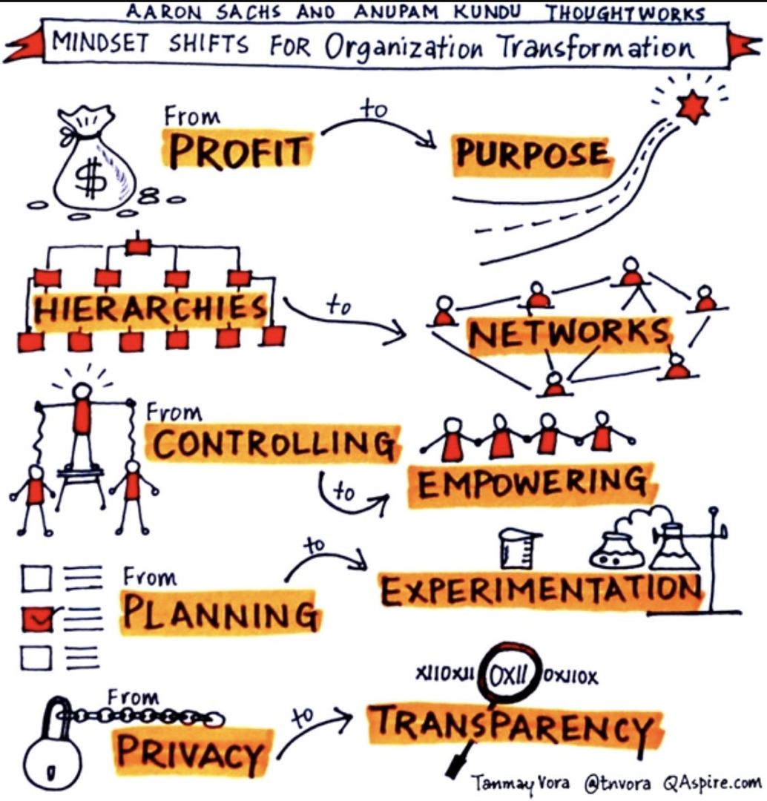

Slide 5
Innehåll och arbetssätt
WS 1: 190911
WS 2: 191024
WS 3: 191203
WS 4: 200120
Vad är digital transformation?
Vad är digitalisering för oss?
Hur digital transformation drivs
Digitalt
mognadstest
Att leda och genomföra transformation
Förändrings-vågor
Transformationsplanen
Omvärldsbevakning
T ex Poddavsnitt
Dokumentation i lärplattform och individuell logg
Notes:
Kritiska faktorer för att nå resultat
Insiktsarbete i organisationen
Insikt - tid - förändring
Varandras lärresurser

Slide 6
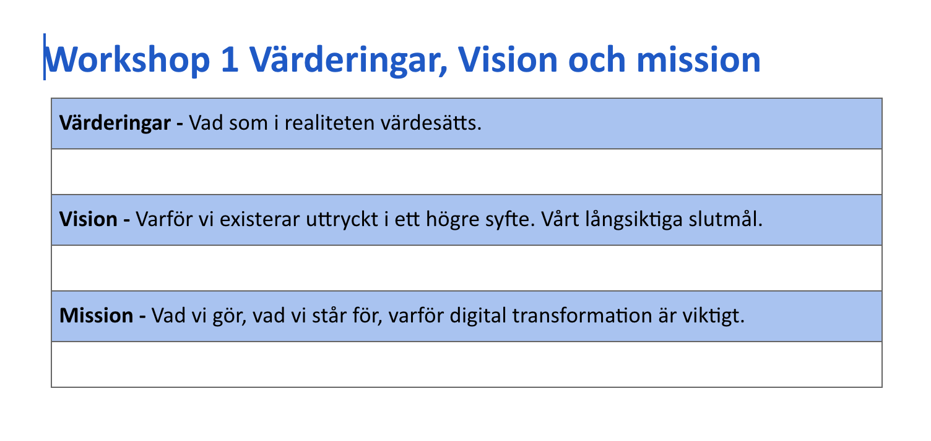
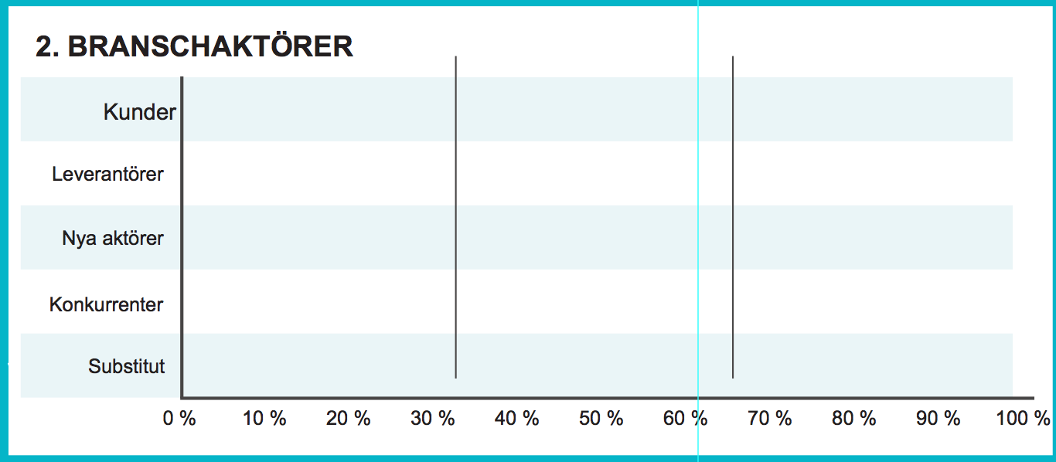
Transformationsplanen - ett medvetet val av förändringsresor
Vilka vi är
DMI
Omvärld
Vågor
Destination
Transformations- plan
Notes:
TItta på resultatet från allas tester och reflektera över dem. (Ulrica)
Vad innebär resultatet - har bilden förändrats?
Diskussion om relevans av verktyg DMI, problem?
Utveckling utifrån mognadsfas
Utveckling utifrån motor

Slide 7
Nio digitala motorer
Källa: Joakim Jansson och Marie Andervin (2016). Att leda digital transformation. HOI Förlag
Notes:
Hur kan vi utveckla de nio digitala motorerna? (30 min)
Repetition av de nio motorerna
TItta på resultatet från allas tester och reflektera över dem. (Ulrica)
Vad innebär resultatet - har bilden förändrats?
Diskussion om relevans av verktyg DMI, problem?
Utveckling utifrån mognadsfas
Utveckling utifrån motor

Slide 8
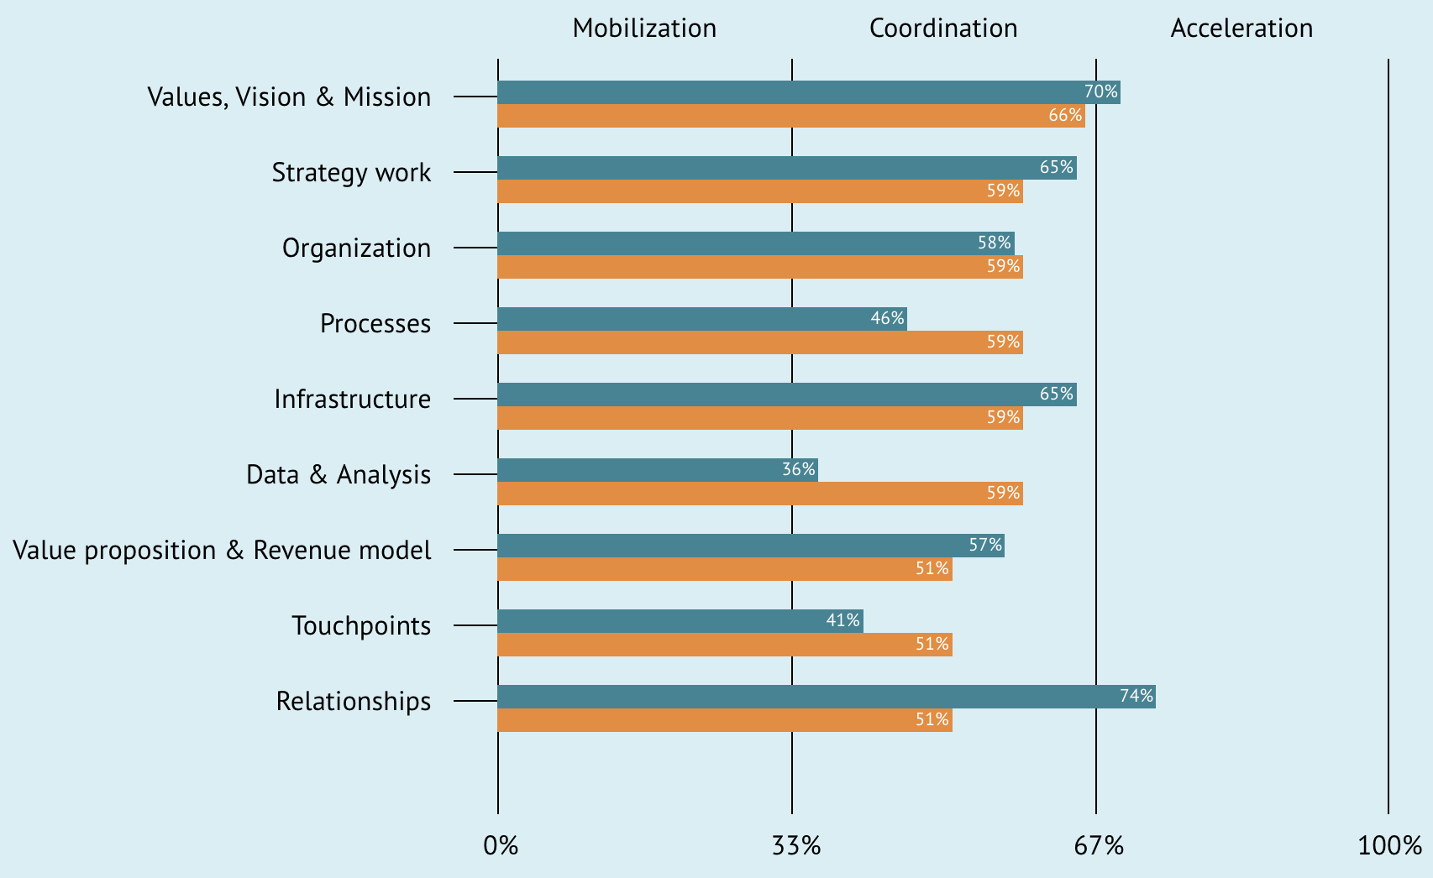
Grupp 1
Sara Tobias, gymnasiet
DMI: 57
Notes:
Hur kan vi utveckla de nio digitala motorerna? (30 min)
TItta på resultatet från allas tester och reflektera över dem. (Ulrica)
Vad innebär resultatet - har bilden förändrats?
Diskussion om relevans av verktyg DMI, problem?
Utveckling utifrån mognadsfas
Utveckling utifrån motor

Slide 9
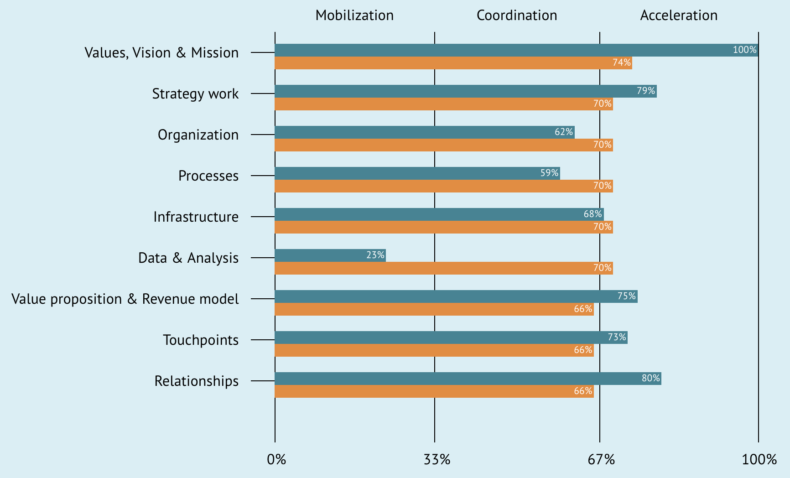
Grupp 1
Irene, vux
DMI: 69
Notes:
Hur kan vi utveckla de nio digitala motorerna? (30 min)
TItta på resultatet från allas tester och reflektera över dem. (Ulrica)
Vad innebär resultatet - har bilden förändrats?
Diskussion om relevans av verktyg DMI, problem?
Utveckling utifrån mognadsfas
Utveckling utifrån motor

Slide 10
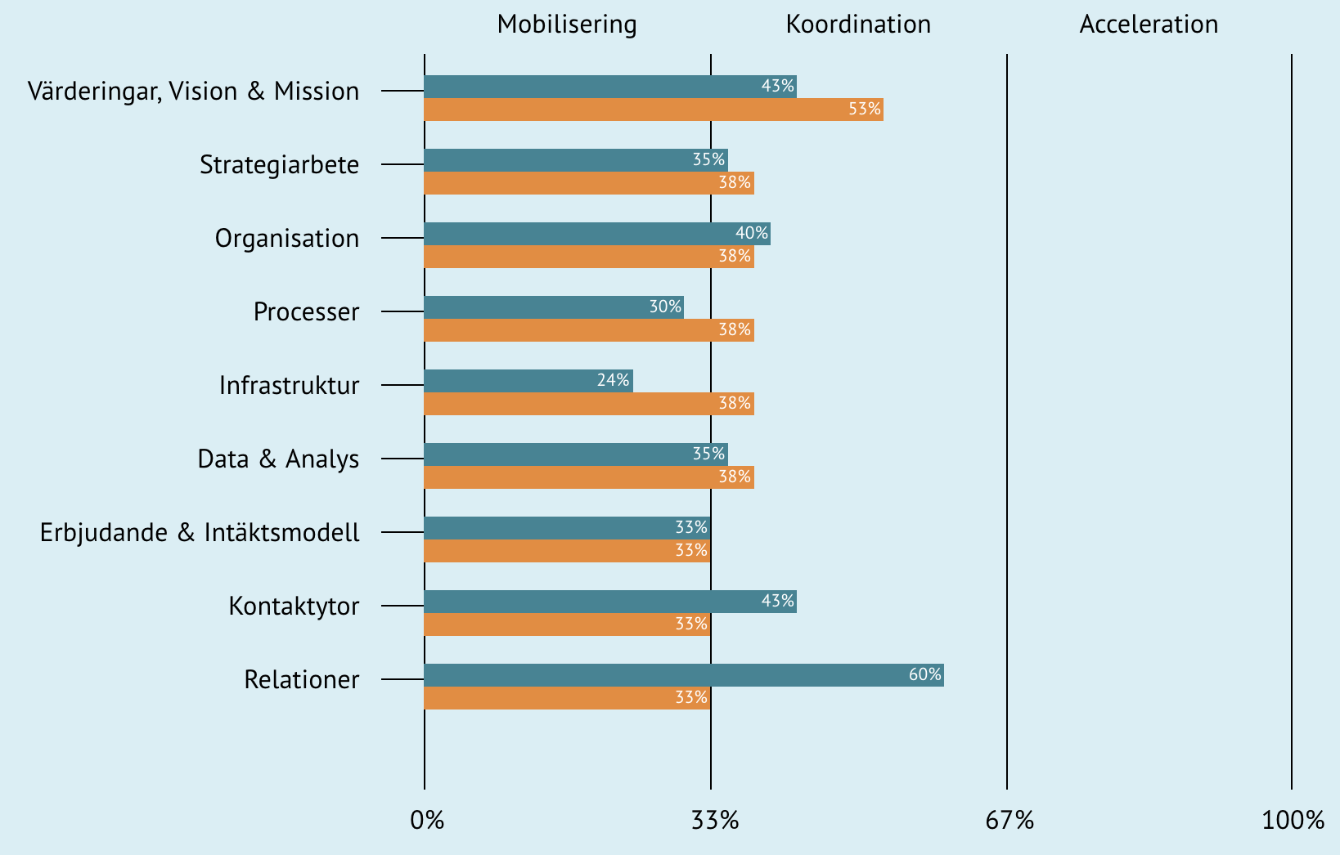
Grupp 2
DMI: 38
Notes:
Hur kan vi utveckla de nio digitala motorerna? (30 min)
TItta på resultatet från allas tester och reflektera över dem. (Ulrica)
Vad innebär resultatet - har bilden förändrats?
Diskussion om relevans av verktyg DMI, problem?
Utveckling utifrån mognadsfas
Utveckling utifrån motor

Slide 11
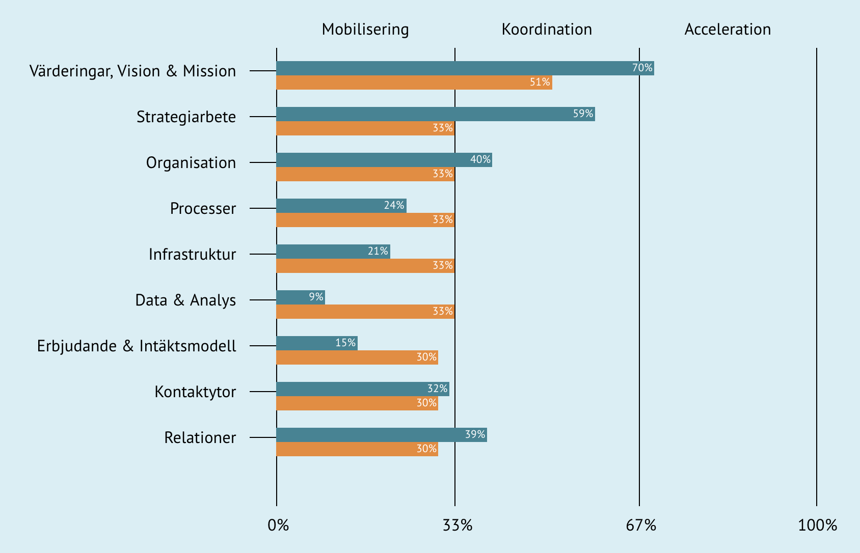
Grupp 3
Johan, Victoria DMI: 34
Notes:
Hur kan vi utveckla de nio digitala motorerna? (30 min)
TItta på resultatet från allas tester och reflektera över dem. (Ulrica)
Vad innebär resultatet - har bilden förändrats?
Diskussion om relevans av verktyg DMI, problem?
Utveckling utifrån mognadsfas
Utveckling utifrån motor

Slide 12
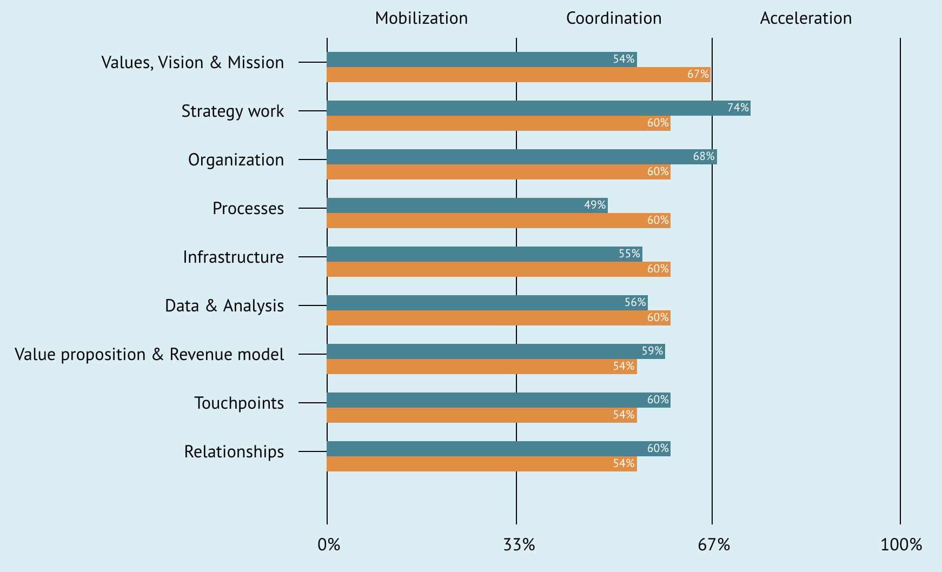
Grupp 3
Jan - Plan DMI: 59
Notes:
Hur kan vi utveckla de nio digitala motorerna? (30 min)
TItta på resultatet från allas tester och reflektera över dem. (Ulrica)
Vad innebär resultatet - har bilden förändrats?
Diskussion om relevans av verktyg DMI, problem?
Utveckling utifrån mognadsfas
Utveckling utifrån motor

Slide 13
Grupp 4
Notes:
Hur kan vi utveckla de nio digitala motorerna? (30 min)
TItta på resultatet från allas tester och reflektera över dem. (Ulrica)
Vad innebär resultatet - har bilden förändrats?
Diskussion om relevans av verktyg DMI, problem?
Utveckling utifrån mognadsfas
Utveckling utifrån motor

Slide 14
Grupp 5
Notes:
Hur kan vi utveckla de nio digitala motorerna? (30 min)
TItta på resultatet från allas tester och reflektera över dem. (Ulrica)
Vad innebär resultatet - har bilden förändrats?
Diskussion om relevans av verktyg DMI, problem?
Utveckling utifrån mognadsfas
Utveckling utifrån motor

Slide 15
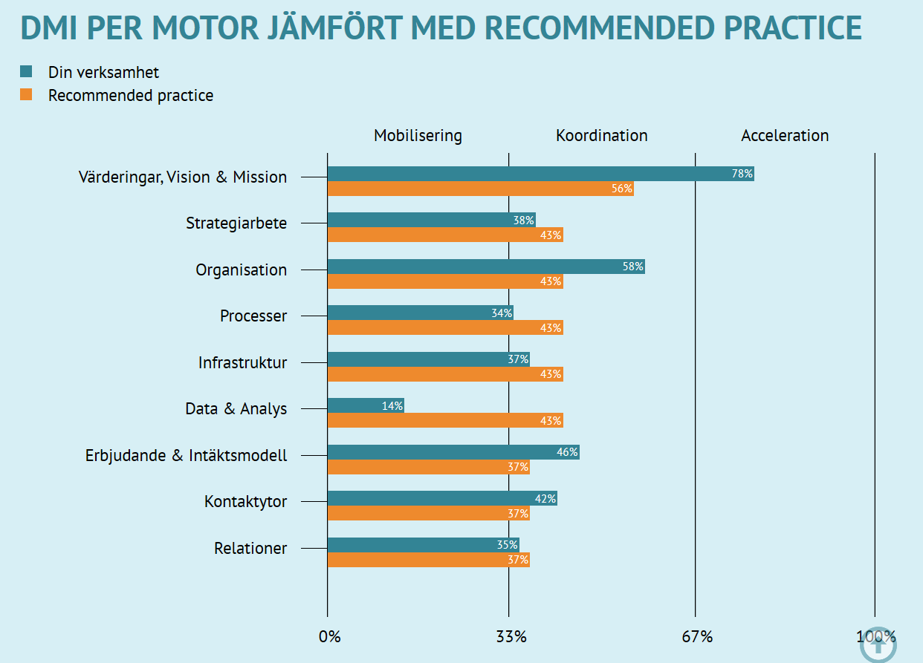
SLK
Eva Hård
Kommunhälsan
DMI: 43
Notes:
Hur kan vi utveckla de nio digitala motorerna? (30 min)
TItta på resultatet från allas tester och reflektera över dem. (Ulrica)
Vad innebär resultatet - har bilden förändrats?
Diskussion om relevans av verktyg DMI, problem?
Utveckling utifrån mognadsfas
Utveckling utifrån motor

Slide 16
Härifrån till verkligheten
a - - - - - - A B
Notes:
- Om den digitala mognaden diskuteras i organisationen, får vi en reviderad bild?

Slide 17
Värderingar, vision och mission
Varför & vart?
Visionen är organisationens långsiktiga slutmål.
Mission är resan till slutmålet och
Värderingar är det som värdesätts längs vägen
Om ni skattar denna del lågt är det den första motorn ni bör jobba med.
Beroende på vilken fas ni är i bör ni jobba på olika sätt.
s. 108-117
Notes:
- Skapa samsyn om vart vi vill nå, innan visionen skapas.
- Politikens roll, kompetens, förståelse...
- Digitala mognadsmatrisen, ett verktyg. eBlomlådan, Lika (socialtjänst, skola)
Introduktion till arbetssätt - digitala delade dokument
Vad är Skellefteå kommuns vision? Hur har den arbetats fram? Vem äger visionsarbetet?
Hur rimmar er mission och vision med digital transformation?
Kan visionen användas i arbetet för att förenkla och förklara för medarbetarna varför digital transformation är viktigt för -1-qSkellefteå kommun?
Hur kan vi bättre på att prioritera? Måste våga prova att göra olika, mandat att testa, insikten om detta är viktigt
Ska vi skriva ut A3? Använda padlet?

Slide 18
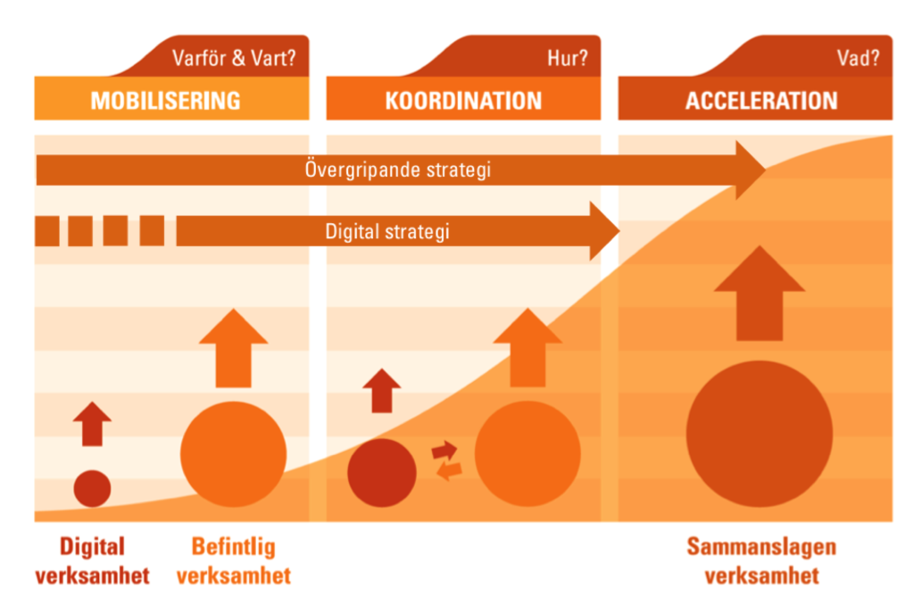
Strategiarbete
Hur?
Hur
Vilka vägval gör ni för att nå era mål?
Det pågår ett kommunövergripande arbete med gemensamma digitala principer.
Hur?
Källa: DigJourney
Notes:
Strategi, organisation och innovation. Grundar sig i snabba marknadsförändringar.
Kundresan kan leda till bättre samarbete över organisationsgränserna.
Förslag i boken hur strategiarbete kan se ut i de olika faserna sid 107. 108-110 kännetecken mobiliseringsfasen- 111-113 kännetecken i koordinationsfasen. 113-115 kännetecken accelerationsfasen.

Slide 19
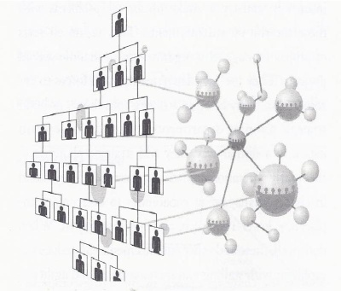
Organisation
Hur?
Vilka kompetenser och vilken kultur finns?
Digital transformation handlar inte om tekniken utan verksamhetens förmåga att ställa om och utvecklas.
Kulturen bör sträva efter att våga testa och att våga misslyckas.
Kompetens, ta tillvara medarbetarnas digitala kompetens. Gör en långsiktig utvecklingsplan.
Källa: DigJourney
Notes:
- Kultur: Vision, värderingar och normer
- Kompetens: Digitala generalister, digitala alibin
- Koordination: Silo och cellstruktur

Slide 20
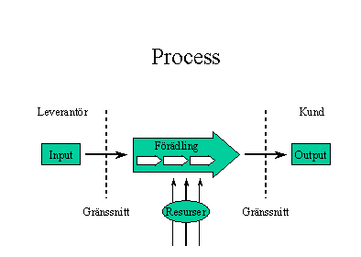
Processer
Hur?
Se till att ni kan era processer. Att kartlägga och ha koll på dem gör det enklare att digitalisera.
När ni digitaliserar se till att ni ändrar i processerna och anpassar dem och tar bort sånt ni gjorde tidigare.
Automatisering den ultimata utvecklingen av en process, där målet är att människor inte behövs för att utföra processen.
Notes:
- Informationens betydelse för att stödja processerna
- Vikten av att utveckla processerna, fem steg. Viktigast i mobiliseringsfasen.
- Processerna och infrastrukturen, viktiga komponenter i mobiliseringsfasen.

Slide 21
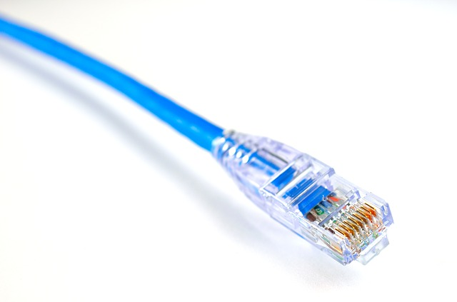
Infrastruktur
Hur?
Hur
Är den informationsteknik som finns för att stödja processerna.
Ofta stora övergripande frågor men hur jobbar ni med de verktyg ni har?
Office 365
Insidan
Internet of things

Slide 22
Data & analys
Hur?
Sök gärna efter data som redan finns. Tex från SCB.
Användartester eller intervjuer för att få kunskap om invånarna.
Exempel på effektiv dataanalys Söka böcker på bibblan.
"de som söker denna bok är också intresserade av….”
Källa: DigJourney

Slide 23
Erbjudande & intäktsmodell
Hur?
Vad ska budgeten räcka till.
Hur finansierar vi de digitala satsningarna. Kan vi räkna hem nyttan?
Förbättring av erbjudandet kan tex vara genom e-tjänster eller erbjuda bokning via webben.
Försök skapa en innovationskultur så erbjudandet kan utvecklas över tid och utmana det som redan är inarbetat..

Slide 24
Kontaktytor
Vad?
Både digitala och fysiska platser där vi möter våra invånare. Både våra egna platser och lånade.
I verksamheten
Facebook
Webben
Mässor

Slide 25
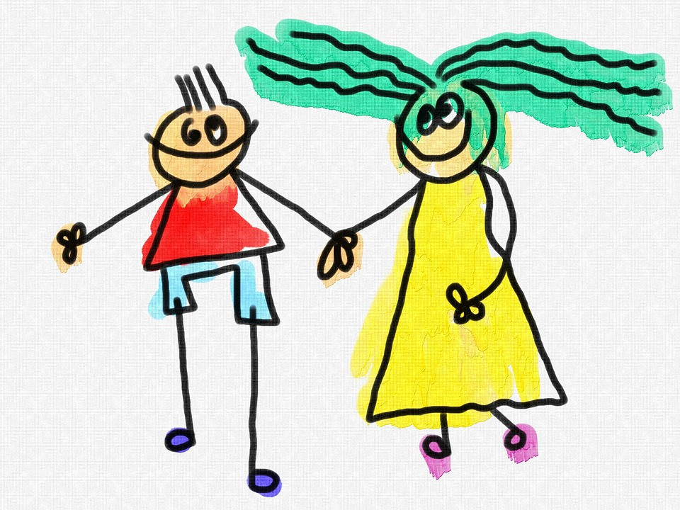
Relationer
Vad?
Hur vi interagerar med våra målgrupper, vilka relationer som utvecklas och samt hur relationerna integreras med erbjudandet.
Källa: Joakim Jansson och Marie Andervin (2016). Att leda digital transformation. HOI Förlag
Källa: DigJourney

Slide 26
Nio digitala motorer
Källa: Joakim Jansson och Marie Andervin (2016). Att leda digital transformation. HOI Förlag
Källa: DigJouney
Notes:
Arbetet i mobiliseringsfasen, absolut viktigast att jobba med vision och mission.

Slide 27
Mobiliseringsfasen
Få med politik och ledning
Utarbeta vision och mission
Organisera transformationen
Forma en transformationsledning
Undanröja hinder
Visa på framgång
Lägga grund för processarbete
….
Källa: DigJouney

Slide 28
Koordinationsfasen
Fördjupa arbetet med vision och mission
Ta fram en digital strategi
Identifiera och åtgärda friktion mellan det gamla och det nya
Mer digital kompetens, digitala specialister
Koordinera processer och infrastruktur
Innovation
...
Källa: DigJouney

Slide 29
Accelerationsfasen
Integrera digital vision, mission och strategi
Etablera förändringskultur som norm
Sömnlöst, anpassat, händelsestyrt och automatiserat
Lean och agilt
Faktabaserat och intuitivt
Ny vision och kraft
Källa: DigJouney

Slide 30
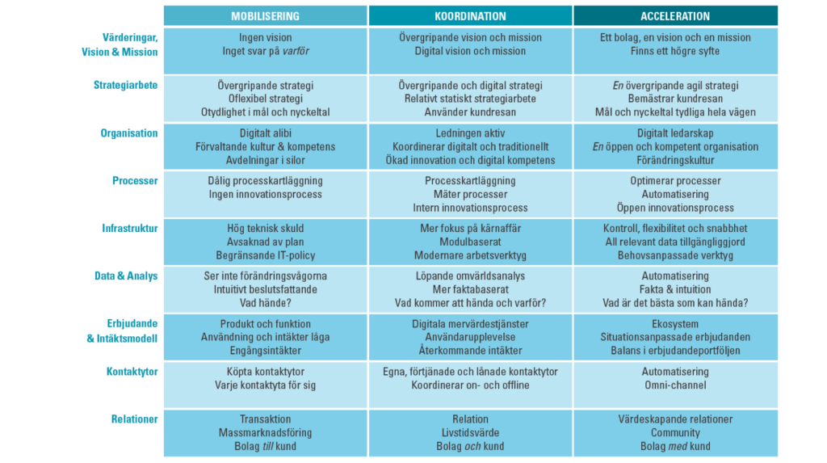
SID 107
Notes:
Skjuts i hur man kan tänka beroende på i vilken fas man är i
Sid 107

Slide 31
Övning 2 - Utveckling av de digitala motorerna
Vad kan ni konkret göra för att utveckla mognaden inom respektive motor?
Mobiliseringsfasen s 108
Koodinationsfasen s 111
Accelerationsfasen s 114
http://bit.ly/skelleftea_delad
Öppna din mapp (SLKs ledningsgrupp)
Dokumentera i filen “Övning 1-4 Arbetsdokument”
Notes:
Övning 2: Utveckling av de digitala motorerna (35 min)
Arbete i mindre grupp - kopplat till Google docs Obs! Ni behöver INTE tänka på digital destination här (kommer nästa gång)
Arbete med att gå igenom varje motor och ta fram förslag på utvecklingsaktiviteter
Jämföra med boken - t ex fasernas kännetecken, s107

Slide 32
Övning 3 - Omvärldens digitala mognad
Bedöm omvärldens digitala mognad, hur påverkar det er transformationsplan?
http://bit.ly/skelleftea_delad
Öppna din mapp (SLKs ledningsgrupp)
Dokumentera i filen “Övning 1-4 Arbetsdokument”
Notes:
Övning 3: Omvärld (35 min) s120-121
Identifiera vem/vilka är vår omvärld?
Diskussion i helgrupp - anteckningar i smågrupper
Digital mognad är relativ - kunder - leverantörer - nya aktörer
Elever vill möta oss digitalt - vi är analoga - diskutera glappet.
Uber istället för skolskjuts?
Måltids exempel på attratktiva kök och mat som eleverna vill äta.
Offentliga har inte längre monopol.

Slide 33
Övning 4 - Förstå och få hävstång på förändringsvågor
Välj ut en våg som ni tror är viktig för er verksamhet
http://bit.ly/skelleftea_delad
Öppna din mapp (SLKs ledningsgrupp)
Dokumentera i filen “Övning 1-4 Arbetsdokument”
Notes:
15.45 Övning 4: Förstå och få hävstång på förändringsvågor (40 min)
Instruktion 5 min
Grupparbete 15 min
Redovisning 15 min

Slide 34
Arbete tills nästa gång
Boka in tid för eget arbete
Läs boken!
DMI: Lista aktiviteter för alla digitala motorer
PRIORITERADE VÅGOR: Välj och analysera tre förändringsvågor
DIGITAL DESTINATION: Beskriv för varje motor - var vill ni vara om tre år?
Dokumentera allt digitalt i ert gemensamma dokument
Notes:
16.25 Introduktion av eget arbete (10 min)
Gör färdigt minst tre förändringsvågor. Arbeta igenom varje våg med stöd av våganalysen.
Arbeta vidare med motorer och digital destination

